Slide 1
MATEJUEGOS- 3º GRADO- ESCUELA Nº 15- BERNASCONI

Slide 2
EJE TEMÁTICO: NÚMERO Y OPERACIONES
SABER:
EL RECONOCIMIENTO DE LA ORGANIZACIÓN DEL SISTEMA DECIMAL DE NUMERACIÓN EN DIVERSAS SITUACIONES
El objetivo principal de esta propuesta es promover el uso del juego mediante actividades y materiales lúdicos en el proceso enseñanza-aprendizaje en el área de matemáticas.

Slide 3
DE ESTA MANERA NOS PROPUSIMOS…
Emplear juegos para introducir, practicar o afianzar conceptos.
Diseñar, manipular y elaborar materiales lúdicos que ayuden a la comprensión de determinados contenidos.
Reforzar o profundizar los contenidos del área de matemáticas de forma diferente.
Desarrollar el razonamiento matemático.
Potenciar la imaginación y la creatividad.
Valorar la importancia del proceso y no sólo de los resultados.
Desarrollar actitudes de compañerismo, trabajo en equipo, responsabilidad…
Respetar otras formas de solucionar los problemas y las actividades planteadas.

Slide 4
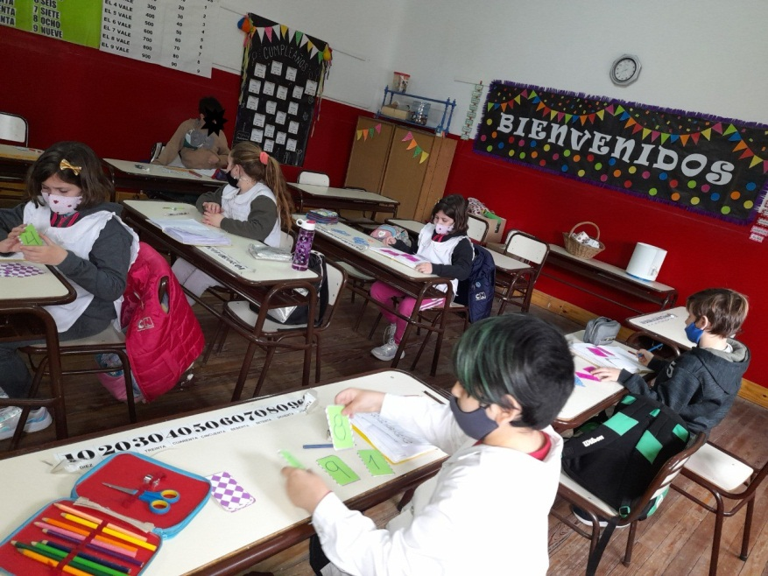
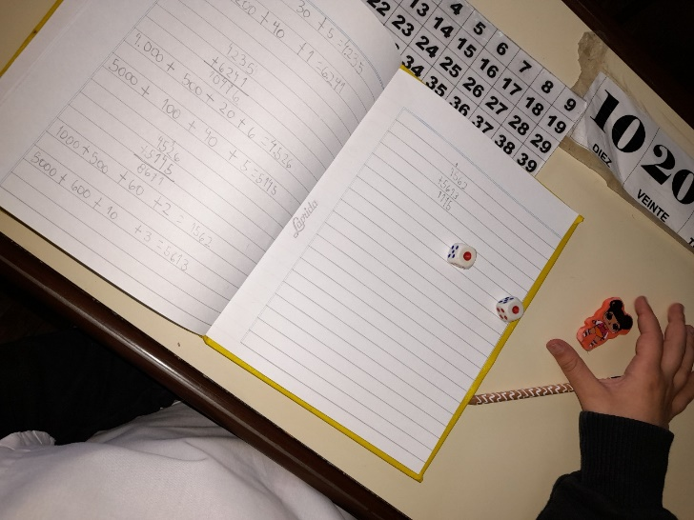
ASÍ ARMAMOS NÚMEROS…

Slide 5
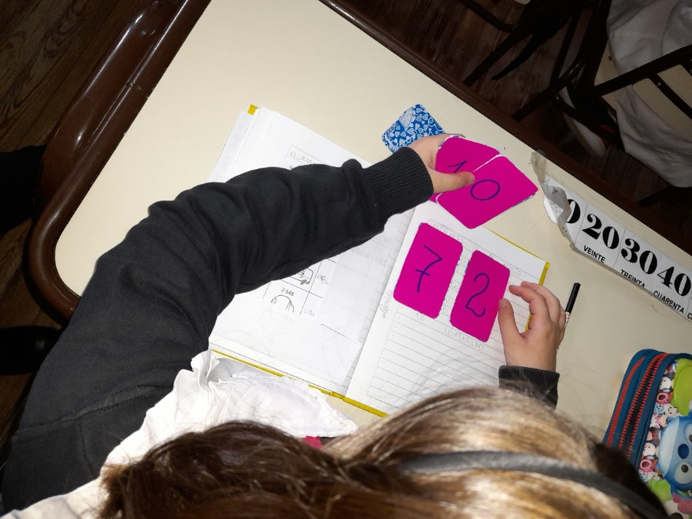
JUGAMOS CON UN COMPAÑERO… ORDENAMOS DE MENOR A MAYOR…Y VICEVERSA…

Slide 6
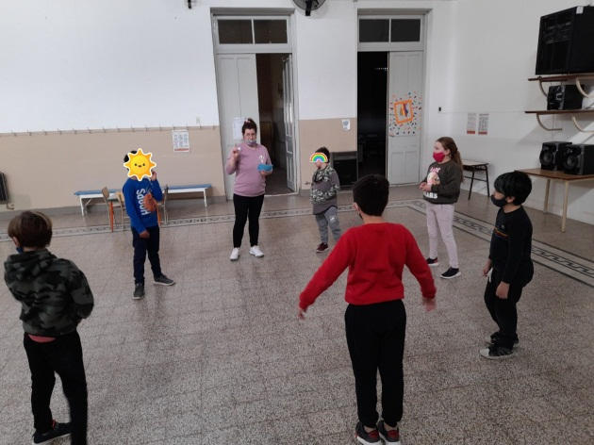
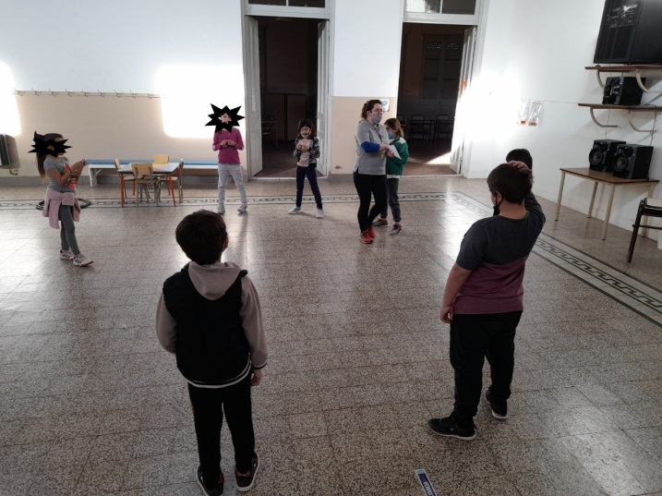
TAMBIÉN LO HICIMOS DESDE EL ÁREA DE E. FÍSICA…

Slide 7
HICIMOS CIRCUITOS DE RELEVO…

